Slide 1
Web 工学で応用するための Deep Learning利用法と知見の体系化
東京大学工学部システム創成学科
知能社会システムコース 松尾研究室
黒滝 紘生
kurotaki@weblab.t.u-tokyo.ac.jp
Notes:
----- 会議メモ (2014/02/09 21:01) -----
はい、それでは、Web工学で応用するためのDeep Learning利用法と知見の体系化と題しまして、松尾研究室の黒滝が発表させて頂きます。

Slide 2
発表の流れ
はじめに
関連研究
深層学習の成果とアルゴリズム
深層学習の実装における課題とその対策の提案
深層学習の実装例とその検証
考察と提言
おわりに

Slide 3
発表の流れ
はじめに
関連研究
深層学習の成果とアルゴリズム
深層学習の実装における課題とその対策の提案
深層学習の実装例とその検証
考察と提言
おわりに

Slide 4
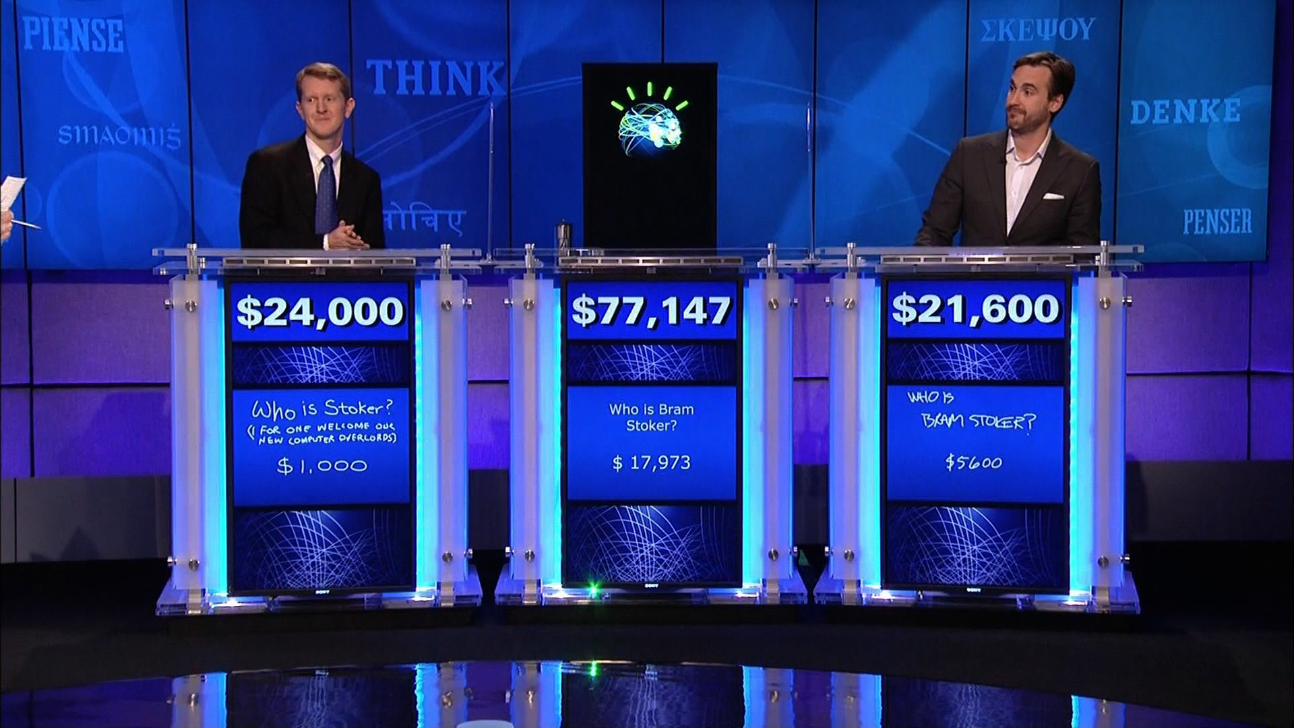
人工知能
人工知能 = 人間が知能を使ってすることを機械にさせようとする
e.g. 「推論 : 知識をもとに，新しい結論を得ること」 「学習 : 情報から将来使えそうな知識を見つけること」
(例) IBM Watson
IBMの質問応答システム Watson
2009年にアメリカのクイズ番組”Jeopardy!”に参加し、2人の人間のクイズチャンピオンを打ち破って優勝した。
https://www.ibm.com/developerworks/community/blogs/PlataformaJazz/entry/watson_o_desafio_de_todos_os_tempos?lang=en より引用

Slide 5

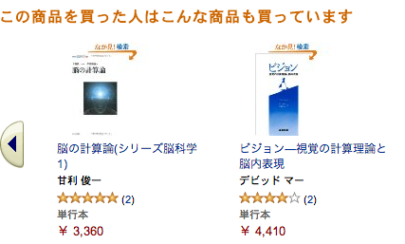
人工知能のビジネスへの応用 1
ユーザが欲しい商品や、見たい情報を推測する
→売り上げ増加や、サイト滞在時間の長期化が期待できる
例)Amazon.comの推薦システム
ある商品のページを見ると
他の商品の宣伝も表示される
人工知能が、「ユーザが好きな商品」を推測するために使われている。
推測精度の上昇が、そのまま企業の事業改善につながる。
http://www.amazon.co.jp より引用

Slide 6
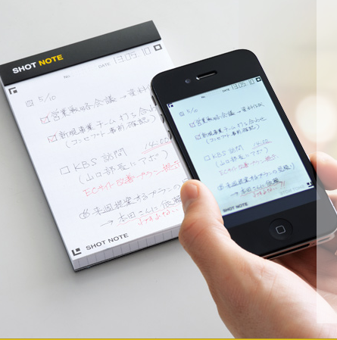
人工知能のビジネスへの応用 2
SHOTNOTE(KING JIM社)
手書きメモをスマートフォンのカメラで撮影 → パソコンのメモ管理ソフトEvernoteに転送して、効率よく管理
SHOTNOTEには、スマートフォンで撮ったカメラ画像から、手書き文字を読み取って、日付情報を得る機能がある。
この「画像→日付情報」の認識部分に、人工知能の成果が応用されている。
http://www.kingjim.co.jp/sp/shotnote/about より引用

Slide 7



人工知能、Web工学とビジネスモデル
ビジネスモデル向上のため、人工知能とWeb工学の相乗作用による研究成果を応用する
ビジネスモデル
知の構造化による
社会・産業技術の俯瞰
Webサービス、Webアプリ
の構築
ソーシャルメディアと
ビジネスモデル
市場分析
金融市場の予測
意思決定システムの構築
大量の記号データによる
研究促進
Web工学
人工知能
ウェブマイニング
検索エンジン
ネットワーク分析
人工知能やWeb工学の性能向上が、企業の事業改善につながる
http://ymatsuo.com/japanese/research.html , http://weblab.t.u-tokyo.ac.jp/ より引用・編集

Slide 8
発表の流れ
はじめに
関連研究
深層学習の成果とアルゴリズム
深層学習の実装における課題とその対策の提案
深層学習の実装例とその検証
考察と提言
おわりに

Slide 9
Web工学と機械学習 1. 推薦システム
ユーザが欲しい商品や、見たい情報を推測する
→売り上げ増加や、サイト滞在時間の長期化が期待できる
例)Amazon.comの推薦システム
ある商品のページを見ると
他の商品の宣伝も表示される
人工知能が、「ユーザが好きな商品」を推測するために使われている。
推測精度の上昇が、そのまま企業の事業改善につながる。
http://www.amazon.co.jp より引用

Slide 10

Web工学と機械学習 2. リンク予測
ある時間のネットワーク構造から、次の時間のネットワーク構造を予測する。
例)
Amazon.comで、同時に売れる商品間に線を引いてネットワークを構成する。
このネットワークを分析することで、ユーザの購買傾向が把握できて、企業の戦略立案に使える。[Clauset, 2004]
円 : それぞれの商品
線 : 同時に売れる関係
次の時間、ここはつながるか?
(=同時に売れるか?)

Slide 11
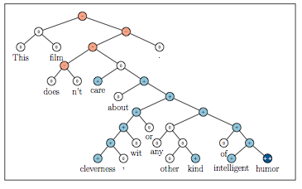
Web工学と機械学習 3.感情分析
ユーザがウェブに書いた文章の感情を分析する。
赤:negative
(否定的、嫌い)
青:positive
(肯定的、好意的)
Stanford 大が製作した、深層学習による感情分析の例 ([Socher, 2013]より引用)
ユーザの考えや意見がわかることで、顧客分析や企業・政府の戦略に役立てられる[Pang, 2008]

Slide 12
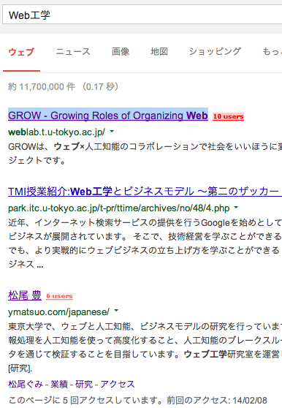
Web工学と機械学習 4. Learning to Rank
検索エンジンで、検索結果の順位を付けるため、複数の要因を組み合わせたランキング関数を
学習する。
検索ワード “Web工学”
+
検索対象文書の特徴量
ex)TF-IDF、PageRank
ランキング
関数
入力
推論
Yahoo!、Bingなど大手検索サイトにも使われている技術である。
検索性能が向上すると、Webサイトの利便性と人気が高まり、Web広告による収益の増大が期待できる。

Slide 13

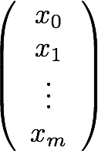
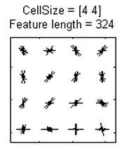
機械学習の枠組み
(例) 画像データから、何の数字か読み取る (SHOTNOTEの日付認識などに使用)
画像データ
素性
モデル
分類結果
SVM
数字の「2」
素性
抽出
入力
推論
素性 :
データの特徴を表現する値。特徴量とも呼ぶ
モデル :
素性から知識を導くための、
数式・アルゴリズムの総称
(例)HOG特徴量
http://www.mathworks.co.jp/jp/help/vision/examples/digit-classification-using-hog-features.html より引用

Slide 14
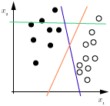
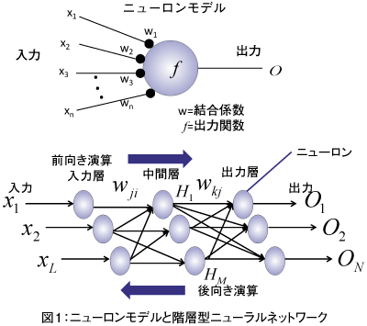
機械学習で利用される、代表的な分類器
Support Vector Machine (SVM)
ニューラルネットワーク
赤線で、黒丸と白丸の2クラスが分類出来ている
手書き文字認識のような、光学文字認識(OCR)に
応用可能
人間の脳の構造を模倣したモデル
(ただし近年、脳との差異がわかってきている)
任意の非線形関数を近似可能
http://thinkit.co.jp/article/30/2/ より引用

Slide 15
発表の流れ
はじめに
関連研究
深層学習の成果とアルゴリズム
深層学習の実装における課題とその対策の提案
深層学習の実装例とその検証
考察と提言
おわりに

Slide 16
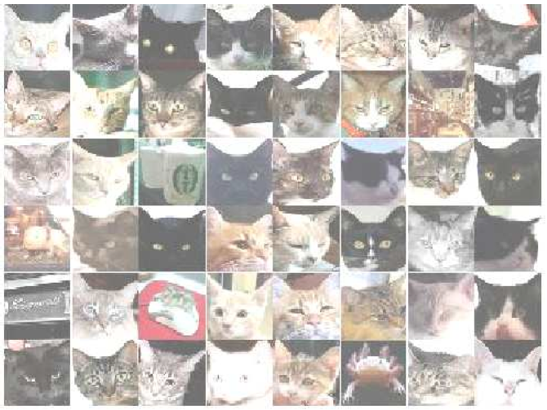
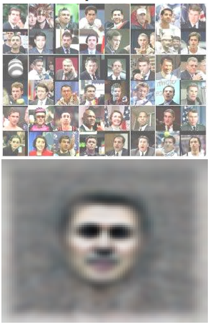
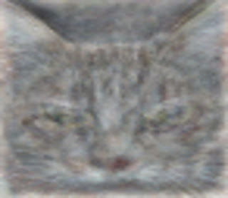
深層学習の成果
深層学習(Deep Learning)は、SVMやニューラルネットワークと同じ、機械学習モデルの一種である。
2006年以降、画像・音声・化学反応予測など様々なデータに対し、優れた分類精度を発揮している。
Web工学のデータにも応用が期待できる。
Googleによる深層学習(Deep Learning)の成果。人間やネコの顔を認識できるようになった。
[Le 2012]より引用

Slide 17
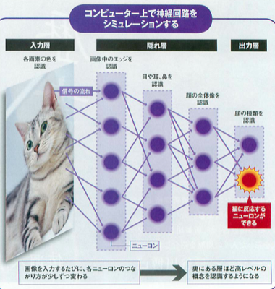
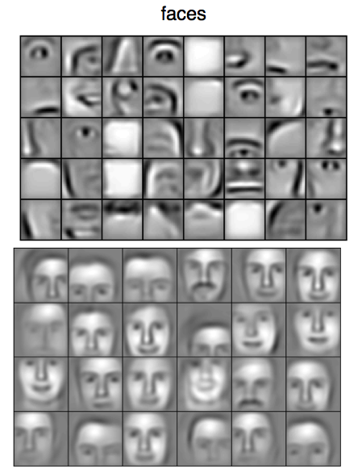
深層学習の特徴
ニューラルネットの一種で、レイヤー数を増加している = より人間の脳構造に近づいている。
手前のレイヤーは低抽象度の概念、奥のレイヤーは高抽象度の概念に反応する。
低抽象度
高抽象度
日経ビジネス 2013 年 4 月号より一部抜粋
[Lee, 2009]より引用

Slide 18
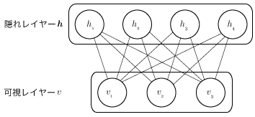
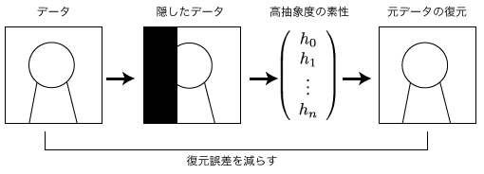
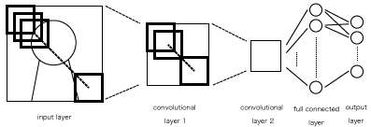
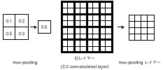
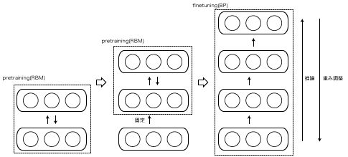

深層学習のアルゴリズム 1
深層学習は発展途上の技術であり、様々なモデルの亜種が次々と発表されている。
Deep Belief
Network (DBN)
Stacked Denoising
Autoencoder (SDA)
Convolutional
Neural Net (CNN)
+
Convolutional layer
Restricted Boltzman
Machine(RBM)
Denoising Autoencoder(DA)
Maxpooling layer
=
layer-wise pretraining + finetuning

Slide 19
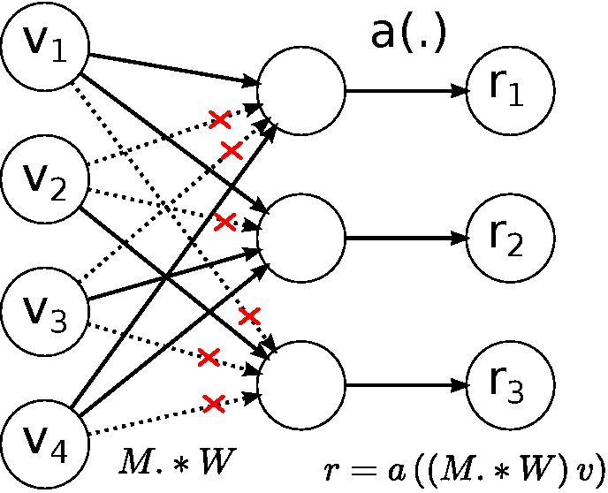
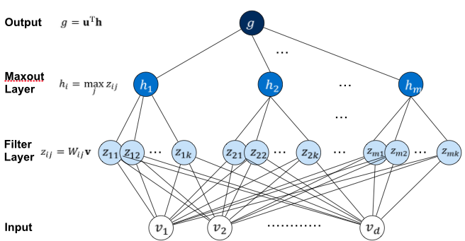
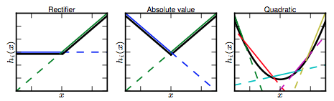
深層学習のアルゴリズム 2
深層学習は発展途上の技術であり、様々なモデルの亜種が次々と発表されている。
DropConnect
Maxout Network
http://cs.nyu.edu/~wanli/dropc/ , [Goodfellow, 2013]より引用

Slide 20
発表の流れ
はじめに
関連研究
深層学習の成果とアルゴリズム
深層学習の実装における課題とその対策の提案
深層学習の実装例とその検証
考察と提言
おわりに

Slide 21
4章〜6章の流れ
深層学習の実装における問題点に対策を講じ、成果を検証する。
4.1 深層学習の実装に
おける問題点
4.2 実装上の問題への対策
4.3 深層学習に応用できるライブラリ
5 深層学習の実装例とその検証
6 考察と提言
深層学習の実装における問題点
分類精度の再現の問題
再現実験
絞り込んだライブラリで、分類精度の再現実験
Pylearn2
+
Maxout Network
の使用
論文から無変更のソースコードを利用
ライブラリの絞り込み
(Pylearn2, Deep Learning Tutorial)
実装難易度の問題
実装容易なライブラリの選択と利用
学習時間の問題
GPU補助ライブラリの利用
GPUによる学習時間の短縮を検証
GPUの利用
GPUの利用

Slide 22
4章〜6章の流れ
深層学習の実装における問題点に対策を講じ、成果を検証する。
4.1 深層学習の実装に
おける問題点
4.2 実装上の問題への対策
4.3 深層学習に応用できるライブラリ
5 深層学習の実装例とその検証
6 考察と提言
深層学習の実装における問題点
分類精度の再現の問題
再現実験
絞り込んだライブラリで、分類精度の再現実験
Pylearn2
+
Maxout Network
の使用
論文から無変更のソースコードを利用
ライブラリの絞り込み
(Pylearn2, Deep Learning Tutorial)
実装難易度の問題
実装容易なライブラリの選択と利用
学習時間の問題
GPU補助ライブラリの利用
GPUによる学習時間の短縮を検証
GPUの利用
GPUの利用

Slide 23
問題点と対策1/3 :分類精度の再現の問題とその対策
深層学習をウェブ工学の
問題に応用したい
深層学習の高い分類精度を
利用したい
理由
論文に書いてある高い分類精度を、
自分の実行環境でも再現できることが重要
論文の実験に使ったソースコードを、
そのまま使える
アルゴリズムの主要部分しか
提供されていない
最終的には、再現実験にて
分類精度を検証する
1. アルゴリズムの細部や実装上のノウハウによる違い
2.ハイパーパラメータ(モデルの細部を決める数値)の違い
によって、再現性が落ちる危険性がある

Slide 24
4章〜6章の流れ
深層学習の実装における問題点に対策を講じ、成果を検証する。
4.1 深層学習の実装に
おける問題点
4.2 実装上の問題への対策
4.3 深層学習に応用できるライブラリ
5 深層学習の実装例とその検証
6 考察と提言
深層学習の実装における問題点
分類精度の再現の問題
再現実験
絞り込んだライブラリで、分類精度の再現実験
Pylearn2
+
Maxout Network
の使用
論文から無変更のソースコードを利用
ライブラリの絞り込み
(Pylearn2, Deep Learning Tutorial)
実装難易度の問題
実装容易なライブラリの選択と利用
学習時間の問題
GPU補助ライブラリの利用
GPUによる学習時間の短縮を検証
GPUの利用
GPUの利用

Slide 25
問題点と対策2/3 :実装難易度の問題とその対策
深層学習のモデルは
次々と改良される
公開ライブラリも、
実験・開発用のものが多い
応用時は、ライブラリに
手を入れる必要が生じやすい
実装容易なライブラリの選択と利用
1.読みやすさ
2.改造の容易さ
3.開発コミュニティの
活発さ

Slide 26
4章〜6章の流れ
深層学習の実装における問題点に対策を講じ、成果を検証する。
4.1 深層学習の実装に
おける問題点
4.2 実装上の問題への対策
4.3 深層学習に応用できるライブラリ
5 深層学習の実装例とその検証
6 考察と提言
深層学習の実装における問題点
分類精度の再現の問題
再現実験
絞り込んだライブラリで、分類精度の再現実験
Pylearn2
+
Maxout Network
の使用
論文から無変更のソースコードを利用
ライブラリの絞り込み
(Pylearn2, Deep Learning Tutorial)
実装難易度の問題
実装容易なライブラリの選択と利用
学習時間の問題
GPU補助ライブラリの利用
GPUによる学習時間の短縮を検証
GPUの利用
GPUの利用

Slide 27
問題点と対策3/3 :学習時間の問題とその対策
深層学習は、非常に学習に時間がかかる。出来るだけ演算速度を早めたい。
(例) Googleの猫認識実験では、1000台のシンによるクラスタで3日間の訓練を行った
演算速度
GPUによる並列演算
(コア数数百個)
CPUによる演算
(コア数数個)
しかし、GPUコンピューティング用の
プログラミングは難しい
深層学習ライブラリの中でも、
GPUを利用しているものを選ぶ

Slide 28
4章〜6章の流れ
深層学習の実装における問題点に対策を講じ、成果を検証する。
4.1 深層学習の実装に
おける問題点
4.2 実装上の問題への対策
4.3 深層学習に応用できるライブラリ
5 深層学習の実装例とその検証
6 考察と提言
深層学習の実装における問題点
分類精度の再現の問題
再現実験
絞り込んだライブラリで、分類精度の再現実験
Pylearn2
+
Maxout Network
の使用
論文から無変更のソースコードを利用
ライブラリの絞り込み
(Pylearn2, Deep Learning Tutorial)
実装難易度の問題
実装容易なライブラリの選択と利用
学習時間の問題
GPU補助ライブラリの利用
GPUによる学習時間の短縮を検証
GPUの利用
GPUの利用

Slide 29
問題点と対策 :ライブラリの絞り込み
3つの問題点およびその対策を考え合わせ、17のライブラリを比較検討した結果、「Pylearn2」「Deep Learning Tutorial」という2つのライブラリを選定した。
分類精度の再現の問題
実装難易度の問題
学習時間の問題
論文の実験に用いた無変更の
ソースコードを利用
実装容易なライブラリ
1.読みやすさ
2.改造の容易さ
3.開発コミュニティ
GPUの利用
GPU補助ライブラリの選択と利用
この2つのライブラリに対し、
・「分類精度の再現の問題」を解消できるのかどうか
・「学習時間の問題」に対するGPUの効果はどれほどか
の2点を検証するため、論文の分類精度の再現実験を行った。

Slide 30
発表の流れ
はじめに
関連研究
深層学習の成果とアルゴリズム
深層学習の実装における課題とその対策の提案
深層学習の実装例とその検証
考察と提言
おわりに

Slide 31
4章〜6章の流れ
深層学習の実装における問題点に対策を講じ、成果を検証する。
4.1 深層学習の実装に
おける問題点
4.2 実装上の問題への対策
4.3 深層学習に応用できるライブラリ
5 深層学習の実装例とその検証
6 考察と提言
深層学習の実装における問題点
分類精度の再現の問題
再現実験
絞り込んだライブラリで、分類精度の再現実験
Pylearn2
+
Maxout Network
の使用
論文から無変更のソースコードを利用
ライブラリの絞り込み
(Pylearn2, Deep Learning Tutorial)
実装難易度の問題
実装容易なライブラリの選択と利用
学習時間の問題
GPU補助ライブラリの利用
GPUによる学習時間の短縮を検証
GPUの利用
GPUの利用

Slide 32
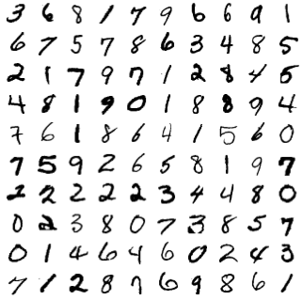
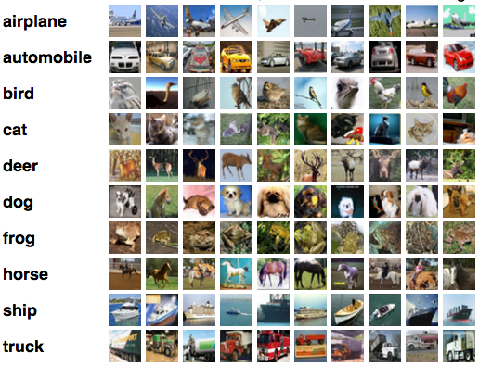
再現実験の概要
・「分類誤差の再現性の問題」は解消できているか
・「学習時間の問題」はGPU利用により、どの程度解消できているか
モデル
ライブラリ + 分類モデル
Deep Learning Tutorial
・CNN ・DBN ・SDA
MNIST (手書き文字認識)
分類誤差
Pylearn2
・CNN ・SDA
・Maxout (畳み込み有・無)
CIFAR10 (カラー画像認識)
http://www.cs.toronto.edu/~kriz/cifar.html , [1]より引用

Slide 33
再現実験の結果
Pylearn2 + Maxout NetworkによるMNIST分類再現の結果
手法 | 論文誤差 | 実験誤差 | 増加分
Maxout + 畳み込み | 0.45% | 0.51% | +0.06%
Maxout (順序不変) | 0.94% | 1.16% | +0.12%
「分類誤差の再現の問題」を
ほぼ解決できた
2種類のマシンと各モデルによる、
Deep Learning Tutorial+CIFAR10の分類誤差および実行時間
マシン | GPU | CPUクロック | DBN | SDA | CNN
1 | 有 | 3.1GHz x 8 | 115分 | 92分 | 28分
2 | 無 | 2.5GHz x 4 | 236分 | 1335分 | 766分
 |  |  | x2.05 | x14.50 | x27.35
「学習時間の問題」を
大幅に緩和できた
Maxout、DBN、SDA、CNN = 深層学習のモデルの名前

Slide 34
発表の流れ
はじめに
関連研究
深層学習の成果とアルゴリズム
深層学習の実装における課題とその対策の提案
深層学習の実装例とその検証
考察と提言
おわりに

Slide 35
4章〜6章の流れ
深層学習の実装における問題点に対策を講じ、成果を検証する。
4.1 深層学習の実装に
おける問題点
4.2 実装上の問題への対策
4.3 深層学習に応用できるライブラリ
5 深層学習の実装例とその検証
6 考察と提言
深層学習の実装における問題点
分類精度の再現の問題
再現実験
絞り込んだライブラリで、分類精度の再現実験
Pylearn2
+
Maxout Network
の使用
論文から無変更のソースコードを利用
ライブラリの絞り込み
(Pylearn2, Deep Learning Tutorial)
実装難易度の問題
実装容易なライブラリの選択と利用
学習時間の問題
GPU補助ライブラリの利用
GPUによる学習時間の短縮を検証
GPUの利用
GPUの利用

Slide 36
考察と提言
この研究では、深層学習の実装上の3つの問題点を解決するために、
・GPUの利用
・ライブラリ「Pylearn2」の利用および、分類モデル「Maxout Network」の利用
の2点が重要なことを示した。
ソフトウェア面
ハードウェア面
Pylearn2
ライブラリ
Graphics Processing
Unit (GPU)の利用
Maxout Network
分類モデル

Slide 37
発表の流れ
はじめに
関連研究
深層学習の成果とアルゴリズム
深層学習の実装における課題とその対策の提案
深層学習の実装例とその検証
考察と提言
おわりに

Slide 38
今後の展望
Web工学をはじめとする、より様々なデータに対し、今回の研究成果を基に深層学習を応用していくことで、高い学習性能を実現する。
深層学習がなぜ良い性能を出しているのか、分かっていない

Slide 39
参考文献
Y. LeCun, L. Bottou, Y. Bengio, and P. Haffner. Gradient-based learning applied to document recognition. Proceedings of the IEEE, Vol. 86, No. 11, pp. 2278–2324, 1998.
xI. J. Goodfellow, D. Warde-Farley, M. Mirza, A. Courville, and Y. Bengio. Maxout networks. Proceedings of The 30th International Conference on Machine Learning, Vol. 28, 2013
David G. Lowe. Distinctive Image Features from Scale-Invariant Keypoints. International Journal of Computer Vision, Vol. 60, 2004
A. Clauset, M. E. Newman, and C. Moore. Finding community structure in very large networks. Physical review E, Vol. 70, No. 6, pp. 066–111, 2004.
R. Socher, A. Perelygin, J. Y. Wu, J. Chuang, C. D. Manning, A. Y. Ng, and C. Potts. Re- cursive deep models for semantic compositionality over a sentiment treebank. In Proceed- ings of the Conference on Empirical Methods in Natural Language Processing (EMNLP), 2013.
B. Pang and L. Lee. Opinion mining and sentiment analysis. Foundations and Trends in Information Retrieval, Vol. 2, No. 1-2, pp. 1–135, 2008.
Q. Le, M. Ranzato, R. Monga, M. Devin, K. Chen, G. Corrado, J. Dean, and A. Ng. Building high-level features using large scale unsupervised learning. In J. Langford and J. Pineau, editors, Proceedings of the 29th International Conference on Machine Learning (ICML-12), ICML ’12, pp. 81–88, New York, NY, USA, July 2012. Omnipress.
H. Lee, R. Grosse, R. Ranganath, and A. Y. Ng. Convolutional deep belief networks for scalable unsupervised learning of hierarchical representations. In Proceedings of the 26th Annual International Conference on Machine Learning, ICML ’09, pp. 609–616, New York, NY, USA, 2009. ACM.

Slide 41
APPENDIX

Slide 42
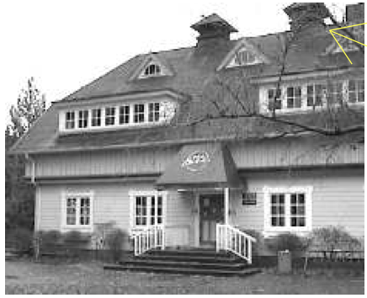
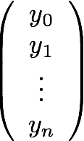
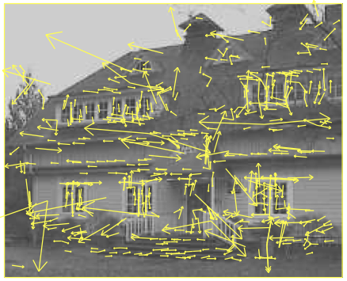
背景1 :従来の機械学習の例
各データの専門家による
職人芸的技術開発
機械学習の枠組み
元データ
素性
モデル
分類結果
SVM
素性
抽出
入力
推論
素性 :
データの特徴を表現する値
特徴量とも呼ぶ
モデル :
素性から知識を導くための
数式・アルゴリズムの総称
家である
or
家でない
(例)SIFT特徴量
[Lowe, 2004] より引用

Slide 43
背景2 :従来の機械学習の枠組み
各データの専門家による
職人芸的技術開発
機械学習の枠組み
元データ
素性
モデル
結果出力
音声
画像
文章
ユーザ情報
SVM
Random Forest
Naive Bayes
素性
抽出
入力
推論
素性 :
データの特徴を表現する値
特徴量とも呼ぶ
モデル :
素性から知識を導くための
数式・アルゴリズムの総称
分類問題
or
回帰問題

Slide 44
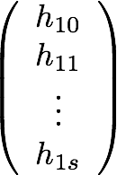
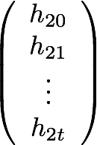
背景3 :深層学習の枠組み
素性の作り方も学習できる
(表現学習)
深層学習の枠組み
モデル
元データ
結果出力
音声
画像
文章
ユーザ情報
素性(抽象度低)
素性(抽象度高)
入力
推論
伝播
素性 :
データの特徴を表現する値
特徴量とも呼ぶ
モデル :
素性から知識を導くための
数式・アルゴリズムの総称
低抽象度の素性を学習・利用することで、複雑なモデルを容易に学習できる
分類問題
or
回帰問題

Slide 45
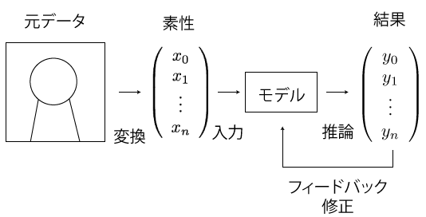
背景1/3 :従来の機械学習の枠組み
各データの専門家による
職人芸的開発
機械学習の枠組み
素性 :
データの特徴を表現する値
特徴量とも呼ぶ
モデル :
素性から知識を導くための
数式・アルゴリズムの総称

Slide 46
背景2/3 :深層学習の枠組み
素性変換の方法も
同時に機械学習させる
深層学習の枠組み
素性 :
データの特徴を表現する値
特徴量とも呼ぶ
モデル :
素性から知識を導くための
数式・アルゴリズムの総称

Slide 47
はじめに
深層学習(Deep Learning)の実装には、3つの問題が障壁となる。
この研究では、それぞれの問題への対策を調査し、実験により検証した。
それぞれの問題への有効な対策を見いだした。

Slide 48

背景 :人工知能
人工知能 = 質問すると答えてくれるシステム
(例) IBM Watson
この病気は?
がん
投資すべき?
OK
クイズの答えは?
3
Watson システム
2009年にアメリカのクイズ番組”Jeopardy!”に参加し、2人の人間のクイズチャンピオンを打ち破って優勝した。
2013年11月に、一般デベロッパーでもシステムを利用可能となった。

Slide 49
概要
ウェブ工学のデータ
深層学習
(Deep Learning)
有益な結果
実装上の問題点
解決法
ソフトウェア面
ハードウェア面
Pylearn2
Graphics Processing
Unit (GPU)の利用
ライブラリ
Maxout Network
分類モデル

Slide 50
概要
深層学習は、様々な分野で従来の機械学習を超える性能を挙げている。
ウェブ工学にも、深層学習を適用して、性能をアップさせたい。
画像
音声
ウェブ工学のデータ
深層学習
(Deep Learning)
有益な結果

Slide 51
概要
深層学習を使った応用開発を行うとき、実装上の問題点が3種類考えられる
ウェブ工学のデータ
深層学習
(Deep Learning)
有益な結果
実装上の問題点
分類精度の再現の問題
実装難易度の問題
学習時間の問題

Slide 52
概要
ウェブ工学への適用をめざし、深層学習の実装上の問題点への対策を考える
ウェブ工学のデータ
深層学習
(Deep Learning)
有益な結果
実装上の問題点
分類精度の再現の問題
実装難易度の問題
学習時間の問題
解決法
ソフトウェア面
ハードウェア面
深層学習ライブラリ
分類モデル
Pylearn2
Maxout Network
Graphics Processing
Unit (GPU)の利用

Slide 53
概要
ウェブ工学への適用をめざし、深層学習の実装上の問題点への対策を考える
ウェブ工学のデータ
深層学習
(Deep Learning)
有益な結果
実装上の問題点
分類精度の再現の問題
実装難易度の問題
学習時間の問題
解決法
ソフトウェア面
ハードウェア面
深層学習ライブラリ
分類モデル
Pylearn2
Maxout Network
Graphics Processing
Unit (GPU)の利用

Slide 54
背景3/3 :Web工学と機械学習
1. 推薦システム
2. リンク予測
ユーザが次に欲しい商品を予測する
「この商品を買った人は、こんな商品も
買っています」機能
ある時間のネットワーク構造から、
次の時間の構造を予測する
3. 感情分析
4. Learning to Rank
ユーザがウェブに書いた文章の感情を
分析する
検索エンジンで、検索結果の順位を
付けるため、複数の要因を組み合わせた
ランキング関数を学習する
This film doesn’t care about
cleverness, wit or any other
kind of intelligent humor.
negativeな文章
機械学習は、ウェブ工学の様々な場面で用いられている。
これらの課題に深層学習の技術を応用することで、学習性能の向上が期待できる。
http://www.amazon.co.jp より引用

Slide 55
4章〜6章の流れ
深層学習の実装における問題点
分類精度の再現の問題
実装難易度の問題
学習時間の問題
論文の実験に用いた無変更の
ソースコードを利用
実装容易なライブラリの
選択と利用
GPUの利用
GPU補助ライブラリの選択と利用
ライブラリ選定
分類精度の再現実験を行う
ライブラリ・モデル選定
深層学習応用技術の発展

Slide 56
4章〜6章の流れ
深層学習の実装における問題点に対策を講じ、成果を検証する。
4.1 深層学習の実装に
おける問題点
4.2 実装上の問題への対策
4.3 深層学習に応用できるライブラリ
5 深層学習の実装例とその検証
6 考察と提言
深層学習の実装における問題点
分類精度の再現の問題
再現実験
絞り込んだライブラリで、分類精度の再現実験
Pylearn2
+
Maxout Network
の使用
論文から無変更のソースコードを利用
ライブラリの絞り込み
(Pylearn2, Deep Learning Tutorial)
実装難易度の問題
実装容易なライブラリの選択と利用
学習時間の問題
GPU補助ライブラリの利用
GPUによる学習時間の短縮を検証
GPUの利用
GPUの利用

